Slide 1







Slide 2

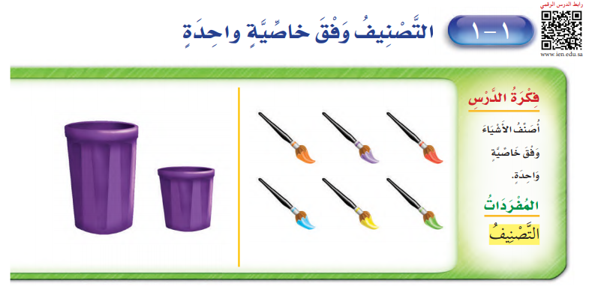
الفصل الأول :

Slide 4
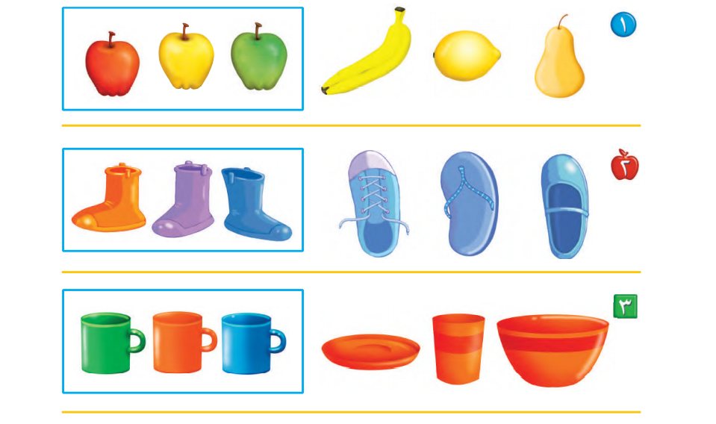

Slide 5



Slide 6
اعداد: ن & ب
للمزيد قروب الصفوف الأولية
اضغط هنا

